Slide 1


Slide 2

Не жарким солнышком согреты.
Леса еще листвой одеты,
У всех детей в руках букеты,
День хоть и грустный, но веселый,
Грустишь ты:
- До свидания, лето!
И радуешься:
- Здравствуй, школа!

Slide 3
РЕБУС
,,
3
1 3 2

Slide 4
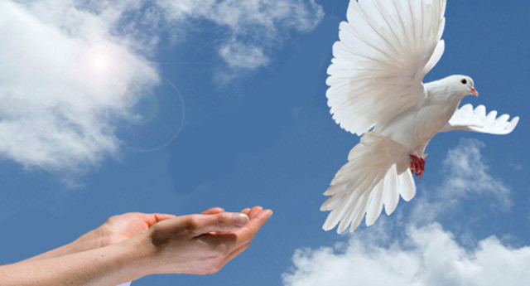
сентября –День мира

Slide 5

МИР – Вселенная, планета,
земной шар,
а также население, люди земного шара.

Slide 6
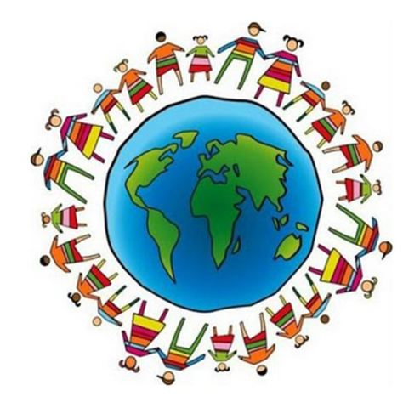
МИР – дружеские связи,
согласие между кем-либо,
отсутствие войны;
тишина, покой;
соглашение о
прекращении войны.
«Мир детям мира»

Slide 7
ПОСЛОВИЦЫ
Мир строит, война разрушает.
Мир на планете – счастливы дети.
Дружно за мир стоять – войне не бывать.
Худой мир лучше любой ссоры

Slide 8
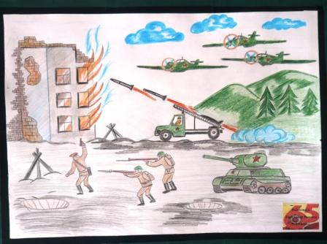
ВОЙНА

Slide 9
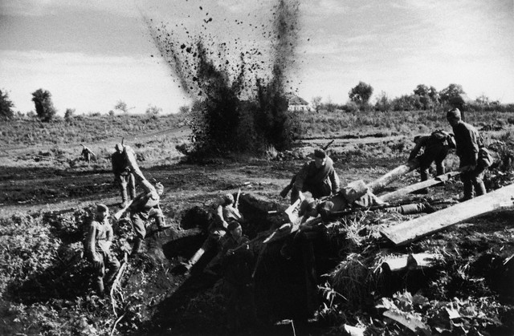
1941 - 1945

Slide 10
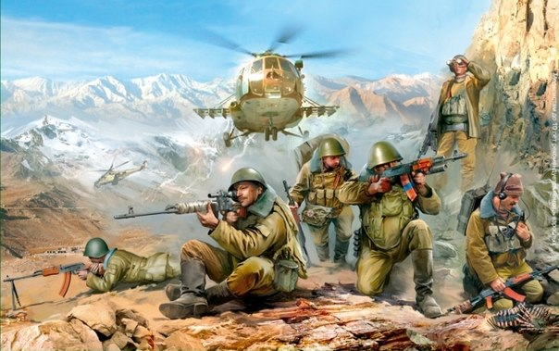
АФГАНИСТАН

Slide 11
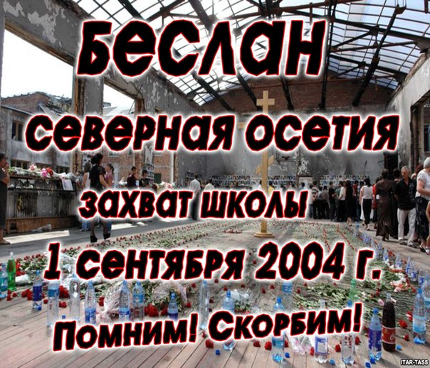

Slide 12
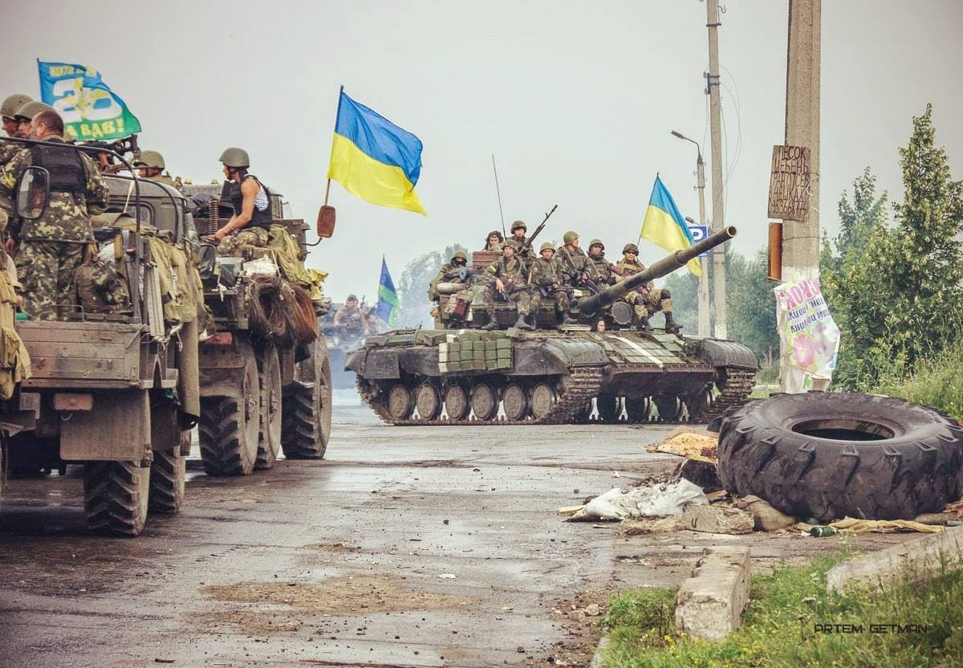
УКРАИНА

Slide 13
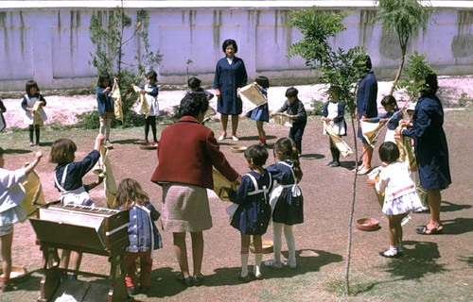
МИРНАЯ ЖИЗНЬ

Slide 14
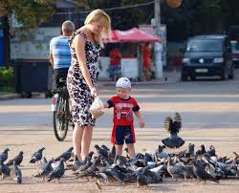

Slide 15
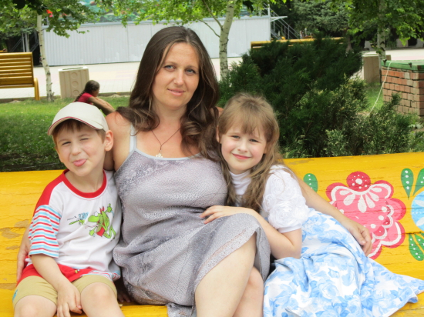

Slide 16
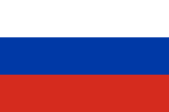
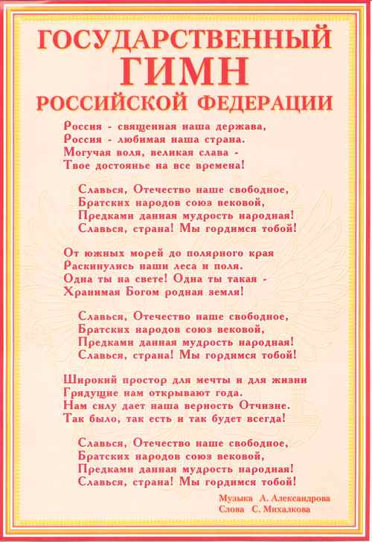
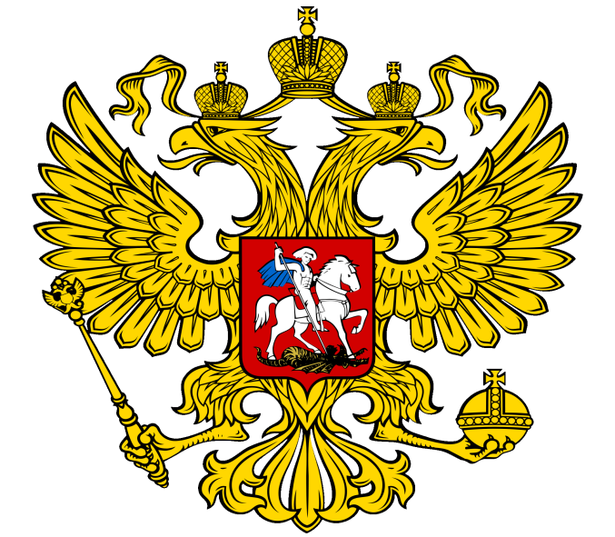
СИМВОЛЫ НАШЕГО ГОСУДАРСТВА

Slide 17
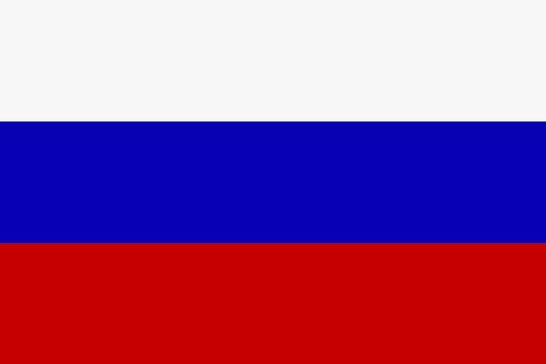
ФЛАГ РОССИЙСКОЙ ФЕДЕРАЦИИ
БЕЛЫЙ цвет означает мир, чистоту совести
СИНИЙ цвет – небо, верность и правду
КРАСНЫЙ цвет – храбрость, символ жизни

Slide 18
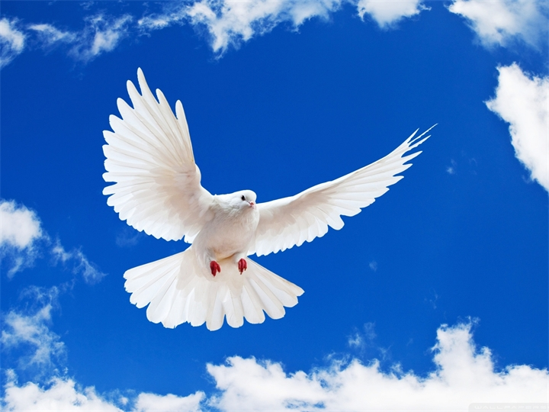
СИМВОЛ МИРА

Slide 19

Мир во всем мире – мечта моя,
Пусть люди живут, как одна семья.
Пусть больше не будет войн и орудий,
Пусть двери откроют в домах повсюду.
Любовь и доверье – это по мне,
И мир бесконечный – всей Земле!

